Slide 1

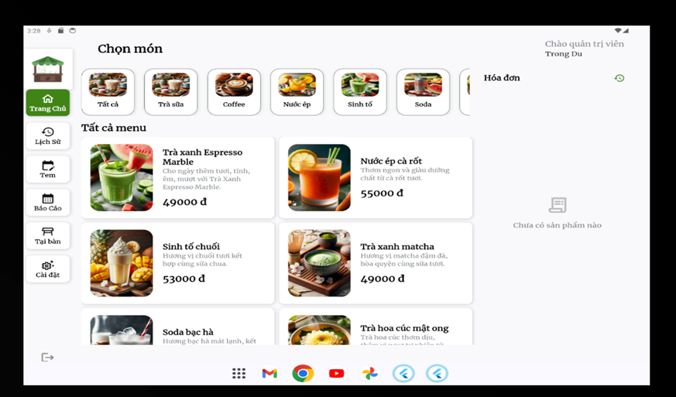
ỨNG DỤNG QUẢN LÝ QUÁN CAFE
Sử dụng Dart và Flutter Framework
Sinh viên thực hiện:
Mai Trọng Dụ – 31964 – 64MHT2
Giảng viên hướng dẫn:
Thạc sĩ Lê Đức Quang

Slide 2
Nội dung trình bày
Giới thiệu chung.
Phân tích thiết kế hệ thống.
Thiết kế và đặc tả API
Mô tả giao diện

Slide 3
Giới thiệu chung
Mục đích, lý do chọn đề tài
Mục đích
Quản lý đơn hàng.
Theo dõi doanh thu, kho hàng.
Tích hợp đặt hàng trực tuyến và thanh toán không tiền mặt.
Tương thích trên các nền tảng di động (Android và iOS) với giao diện thân thiện.
Lý do chọn đề tài
Thực tiễn: Các quán cà phê vừa và nhỏ thường thiếu hệ thống quản lý chuyên nghiệp nhưng lại cần tối ưu chi phí vận hành.
Nhu cầu phát triển: Sự bùng nổ của các ứng dụng di động trong ngành F&B tạo ra cơ hội lớn để xây dựng hệ thống quản lý tích hợp dễ tiếp cận.
Hạn chế ngân sách: Chủ quán cà phê thường không sẵn sàng đầu tư lớn vào việc triển khai các giải pháp phức tạp. Điều này định hướng sử dụng các giải pháp tiết kiệm nhưng vẫn hiệu quả.

Slide 4





Giới thiệu chung
Công nghệ sử dụng và lý do lựa chọn
Flutter
Dart
Firebase
SQLite
Git & Github

Slide 5


Giới thiệu chung
Công cụ hỗ trợ

Slide 6
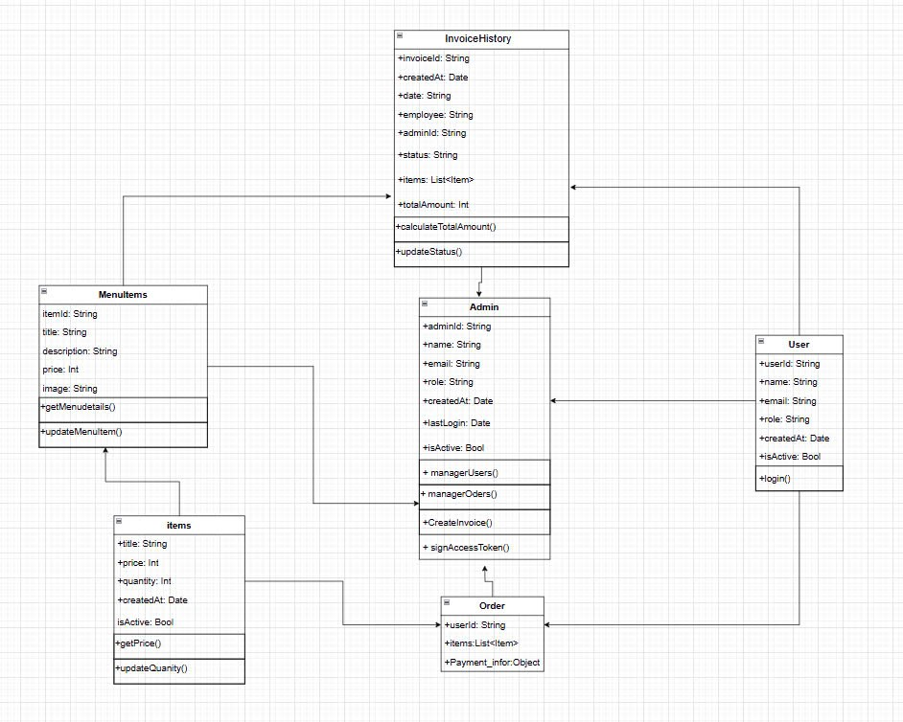
Phân tích thiết kế hệ thống
Sơ đồ lớp

Slide 7
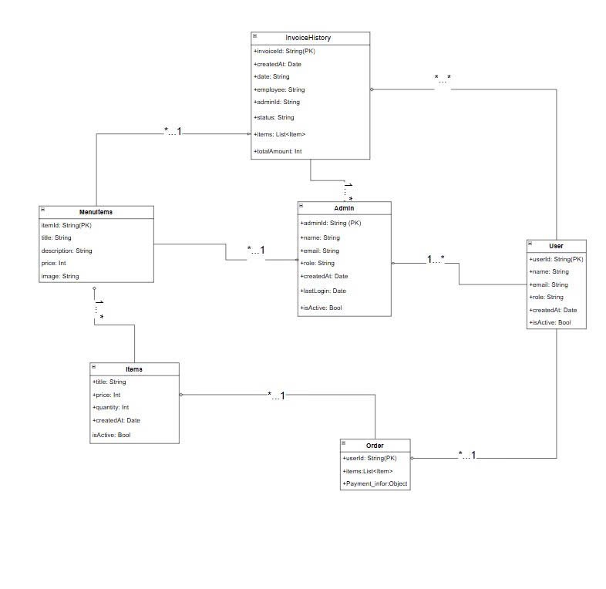
Phân tích thiết kế hệ thống
Sơ đồ quan hệ

Slide 8
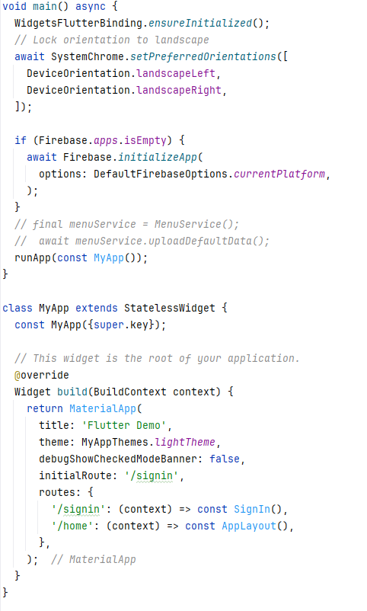
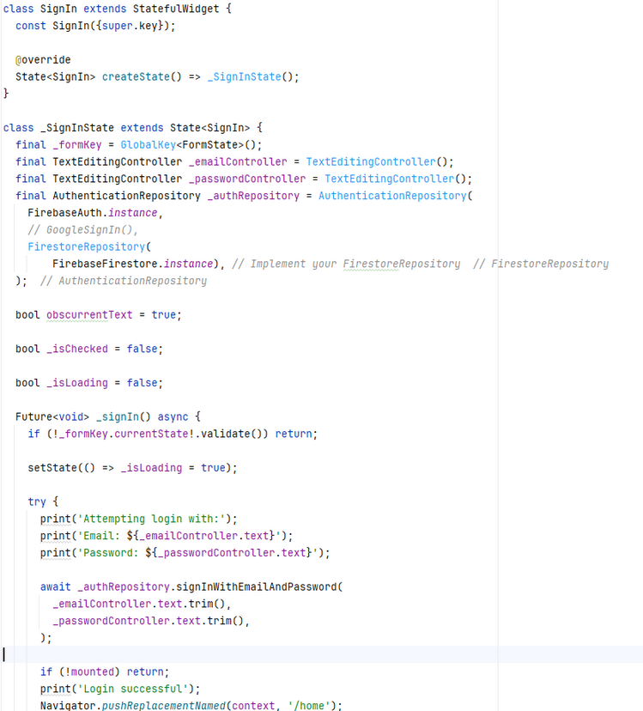
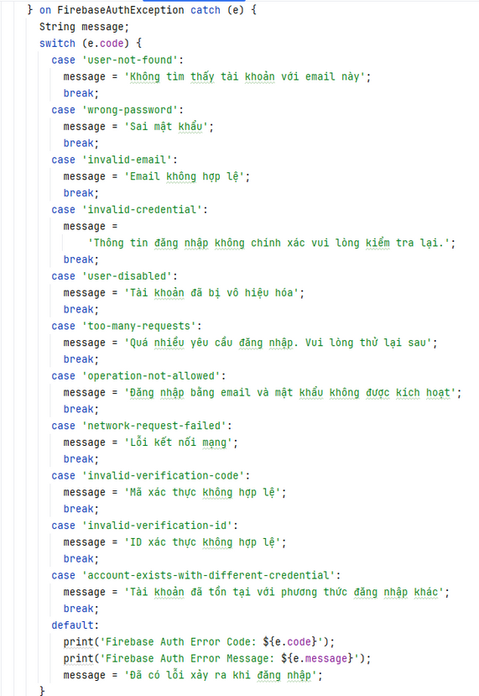
Phân tích thiết kế hệ thống
Thiết kế bản ghi (Documents Design)
Document Start
Document SignIn

Slide 9
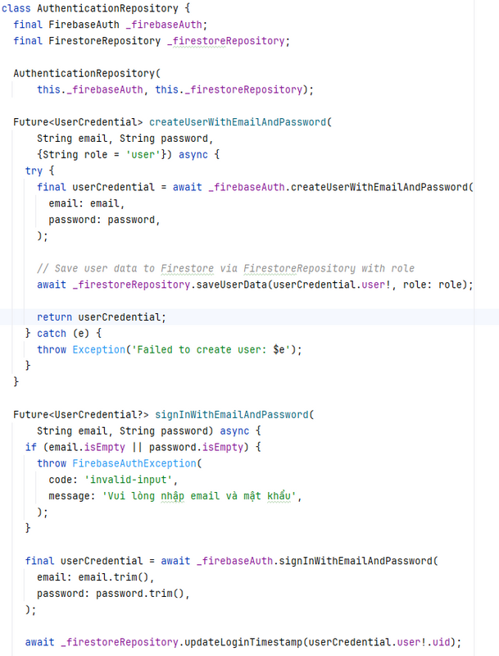
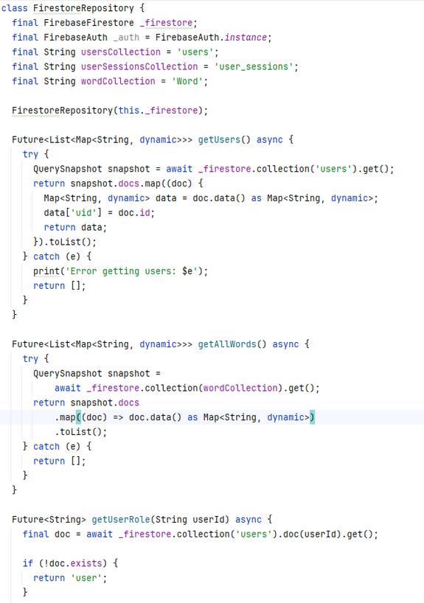
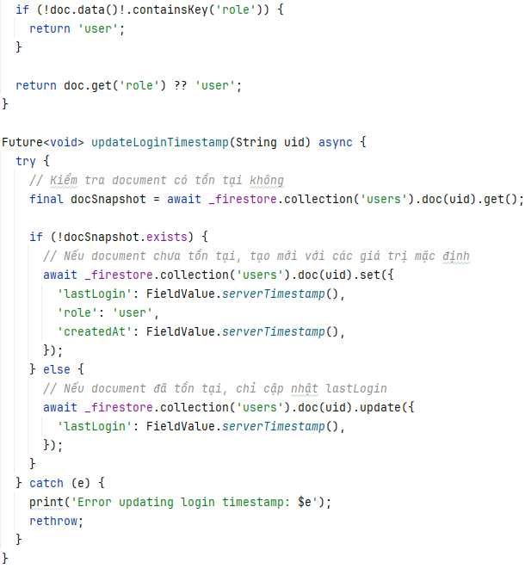
Phân tích thiết kế hệ thống
Thiết kế bản ghi (Documents Design)
Document Authentication(Firebase)
Document Firestore(Firebase)

Slide 10
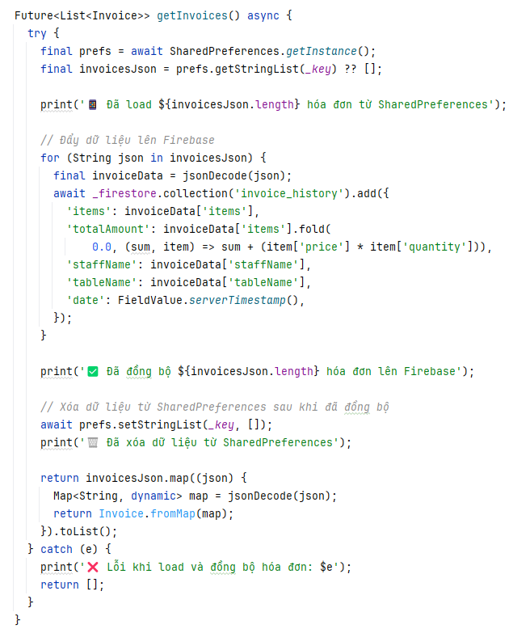
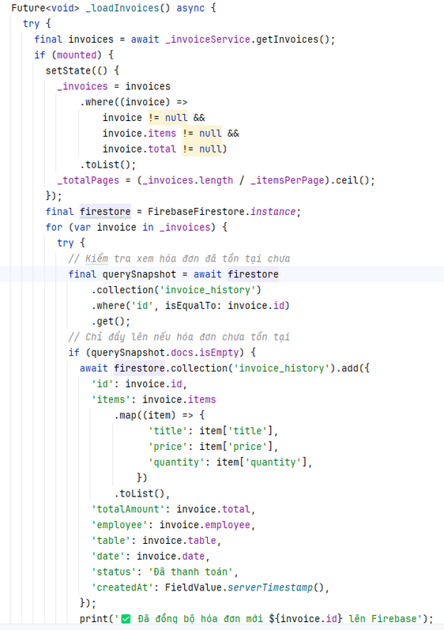
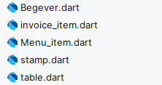
Phân tích thiết kế hệ thống
Thiết kế bản ghi (Documents Design)
Document Home
Document BilltableScreen

Slide 11
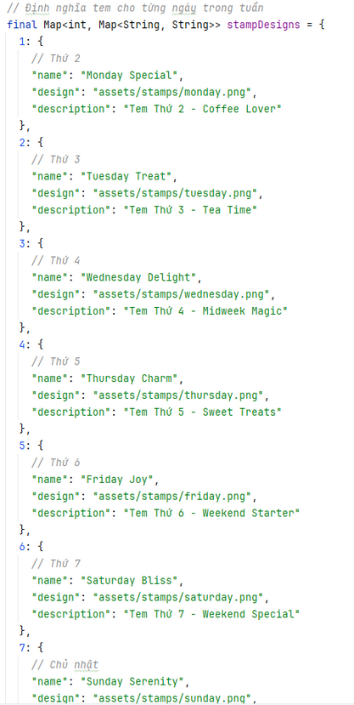
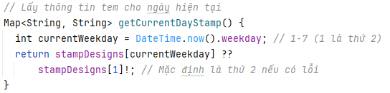
Phân tích thiết kế hệ thống
Thiết kế bản ghi (Documents Design)
Document Order Screen

Slide 12
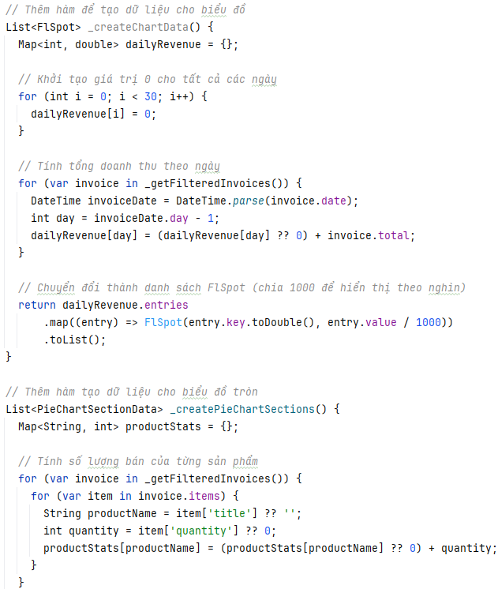
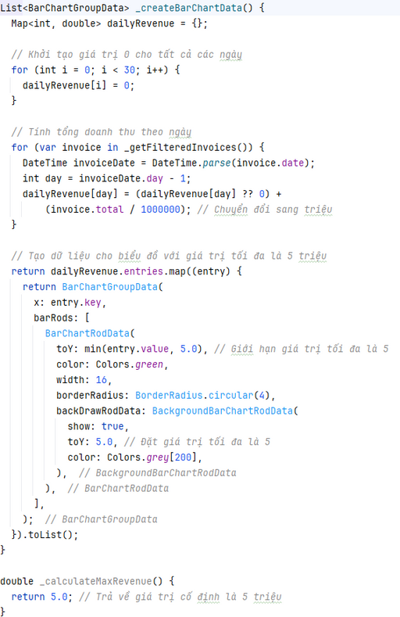
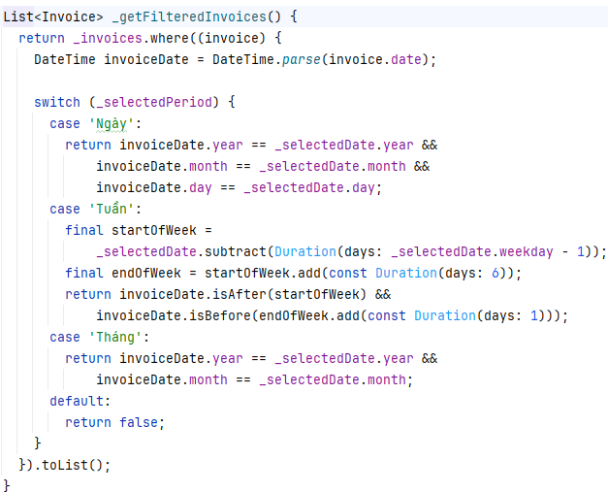
Phân tích thiết kế hệ thống
Thiết kế bản ghi (Documents Design)
Document ReportScreen

Slide 13
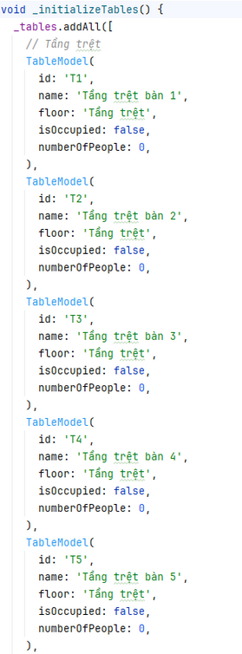
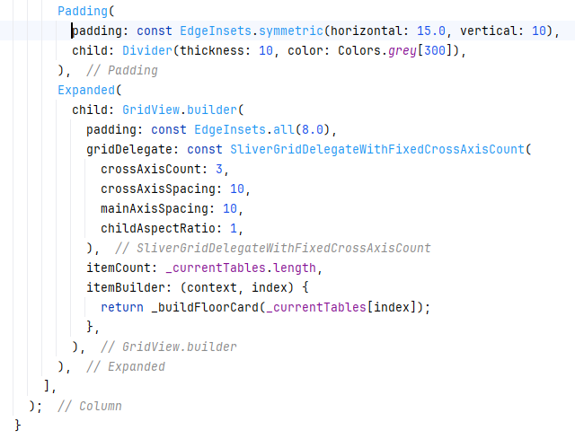
Phân tích thiết kế hệ thống
Thiết kế bản ghi (Documents Design)
Document Floor_layout_screenn

Slide 14
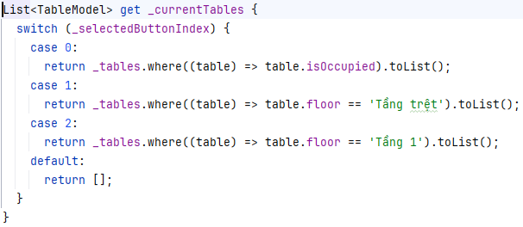
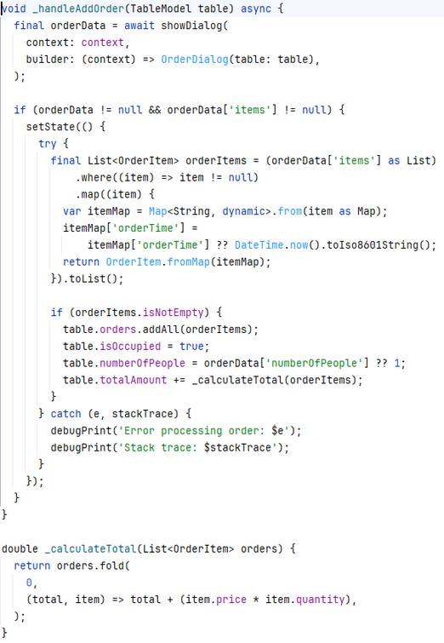
Phân tích thiết kế hệ thống
Thiết kế bản ghi (Documents Design)
Document Floor_layout_screenn

Slide 15
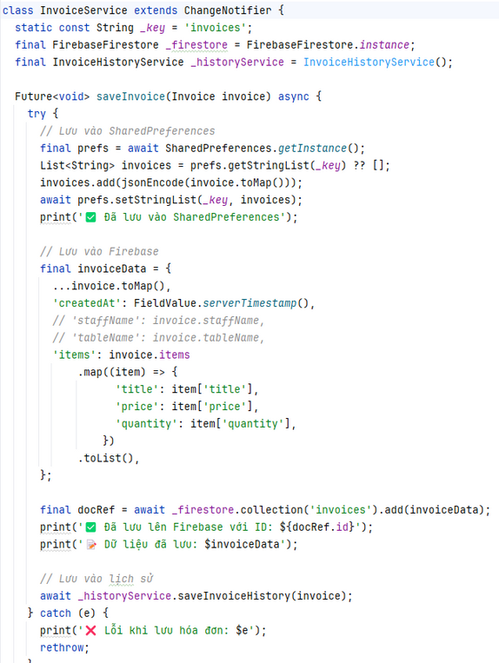
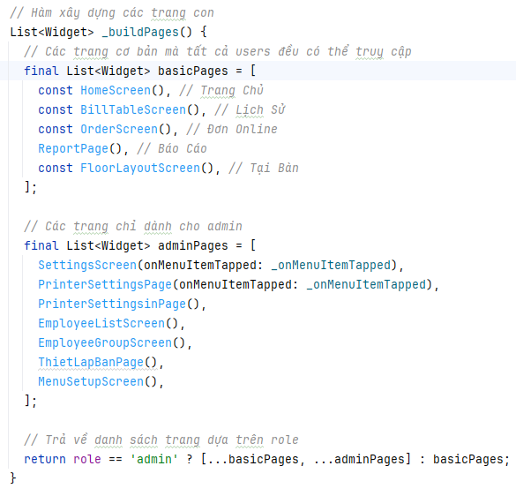
Phân tích thiết kế hệ thống
Thiết kế bản ghi (Documents Design)
Document Sharefed_frefenced
Document Settings_screen(admin)

Slide 16
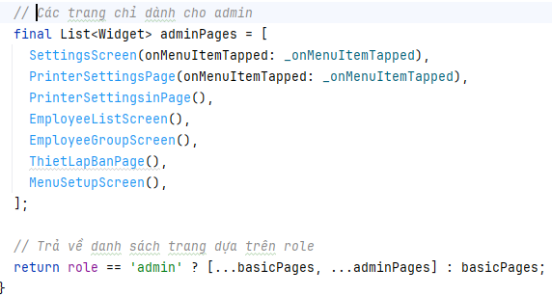
Phân tích thiết kế hệ thống
Thiết kế bản ghi (Documents Design)
Document Settings_screen(admin)

Slide 17
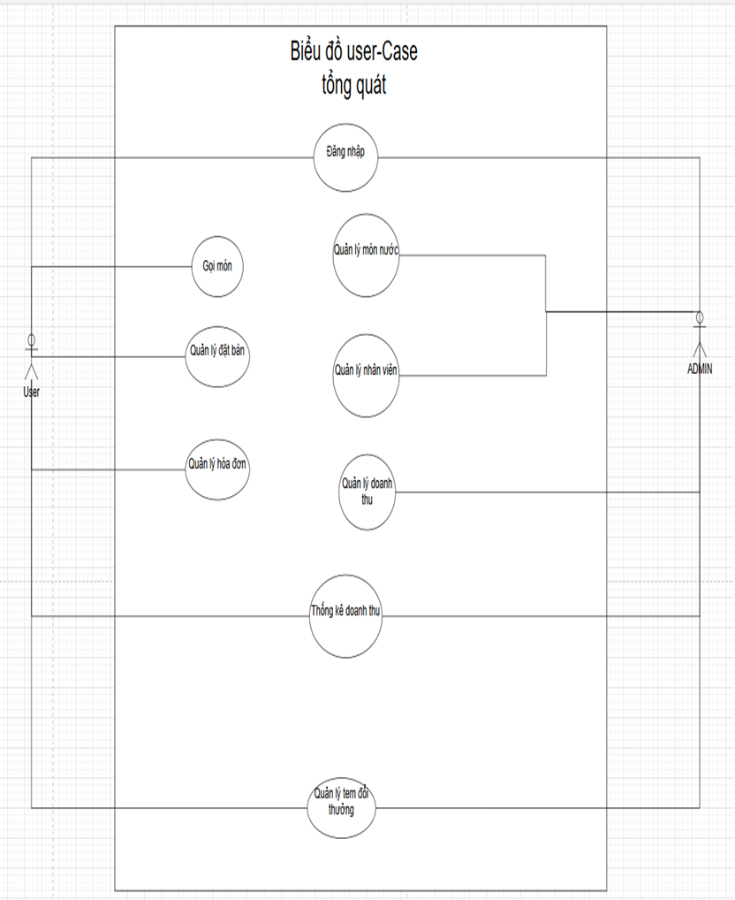
Phân tích thiết kế hệ thống
Sơ đồ use-case tổng quát

Slide 18
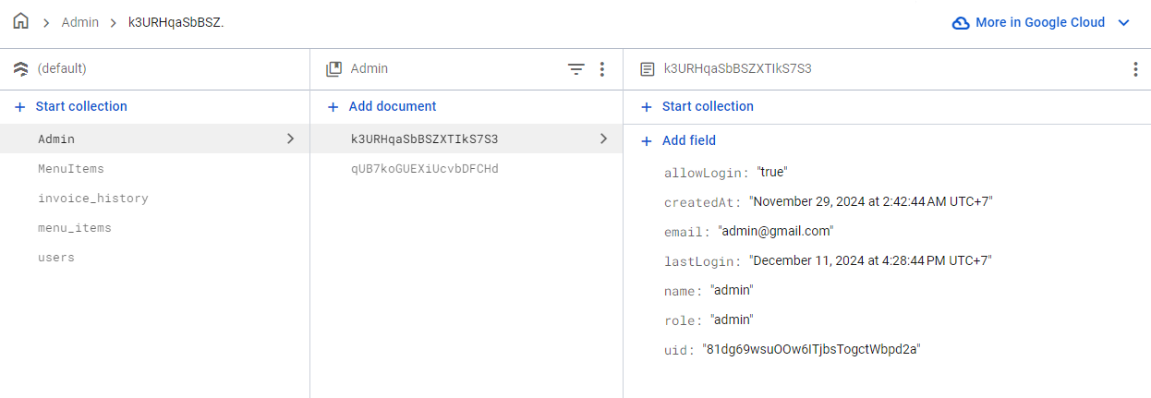
Thiết kế API
API Login

Slide 19
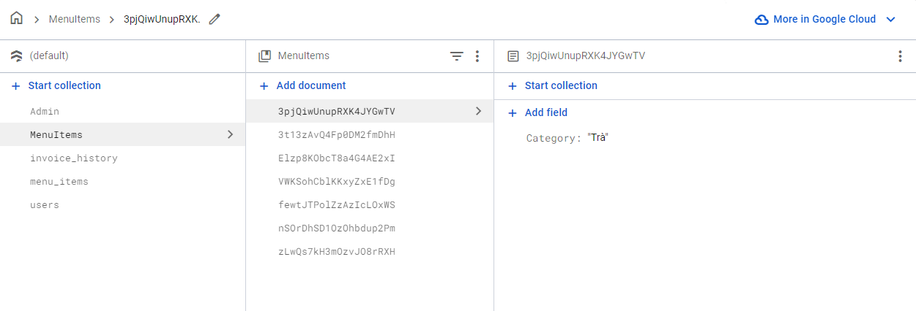
Thiết kế API
API MenuItems

Slide 20
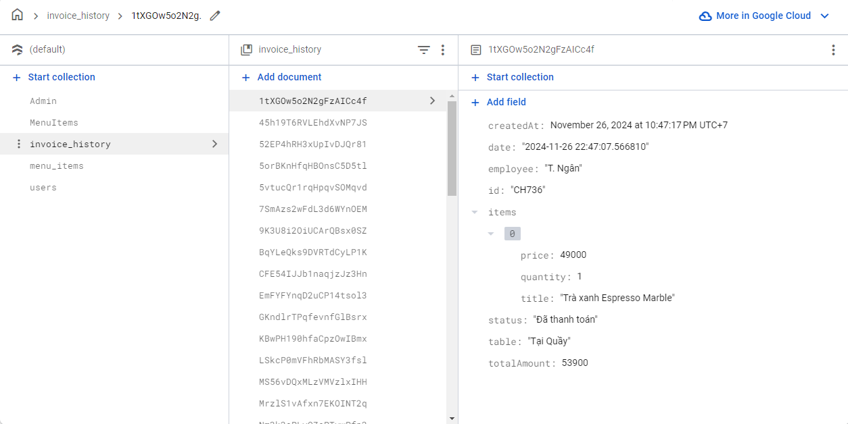
Thiết kế API
API InvoiceHistory

Slide 21
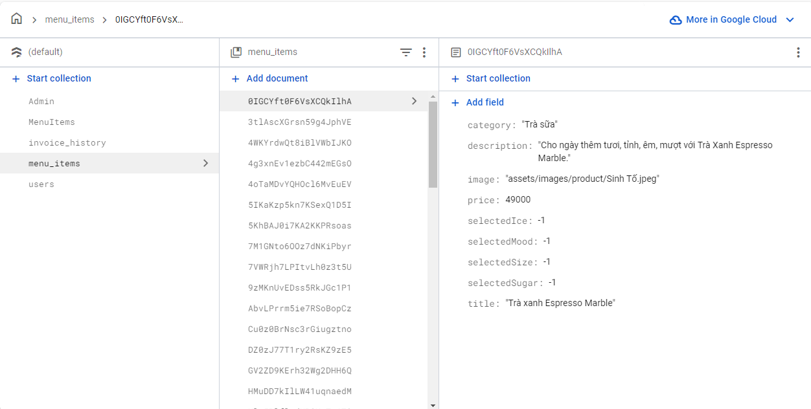
Thiết kế API
API Menu_drink

Slide 22
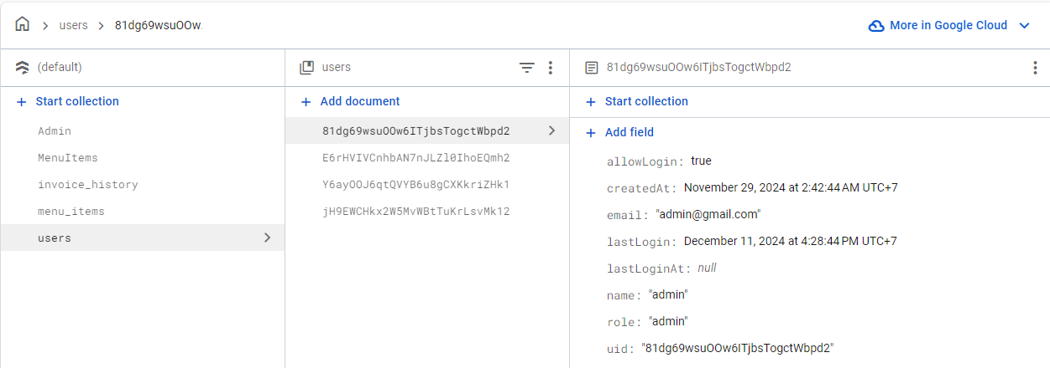
Thiết kế API
API Account

Slide 23
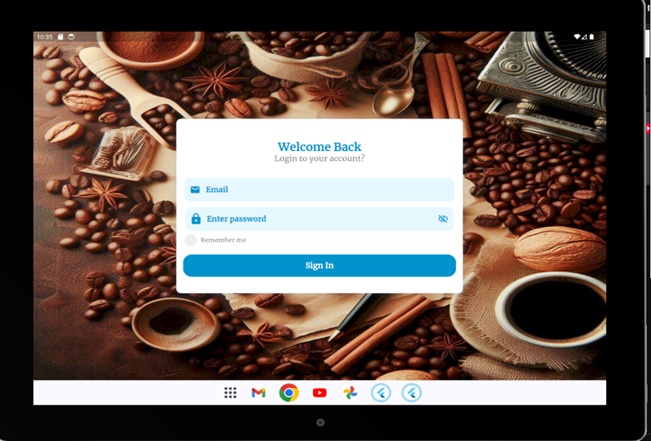
Thiết kế giao diện
Giao diện đăng nhập
Giao diện trang chủ

Slide 24
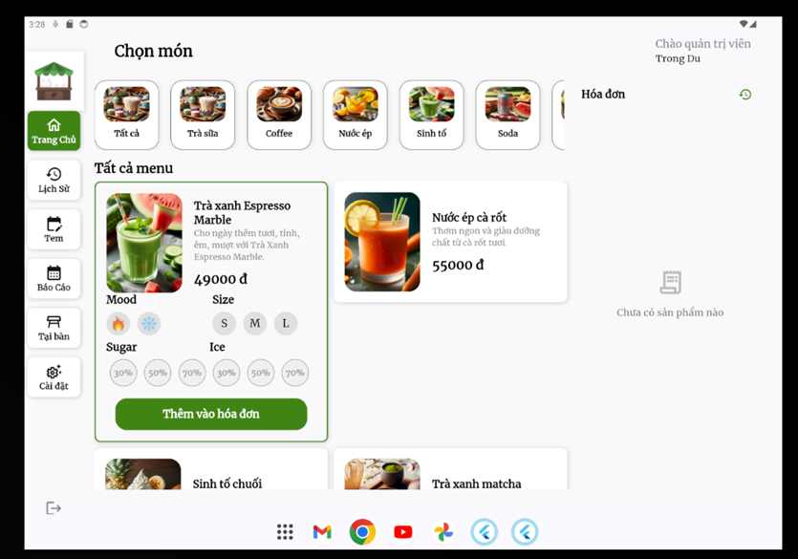
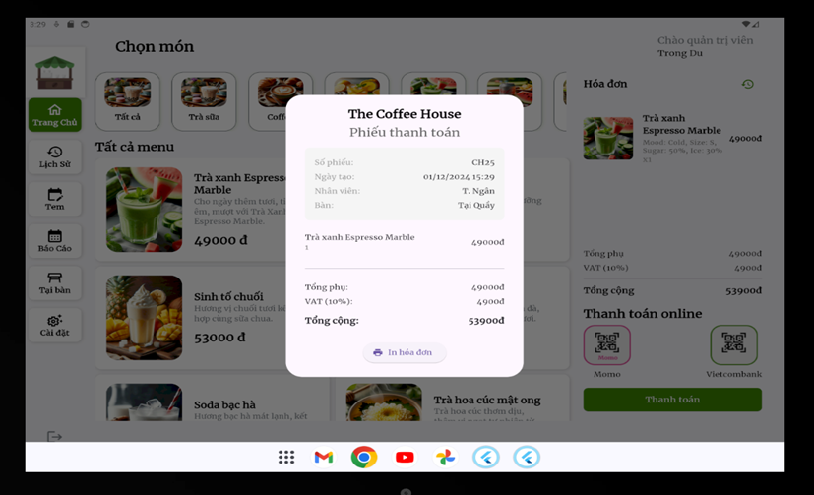
Thiết kế giao diện
Giao diện chọn món
Giao diện thanh toán tại quầy

Slide 25
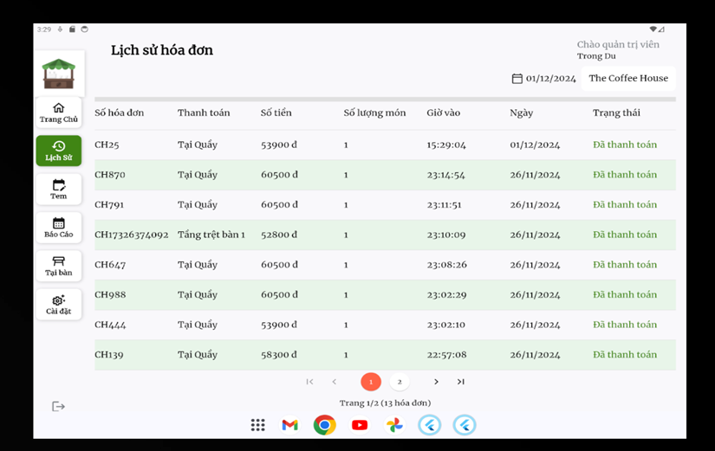
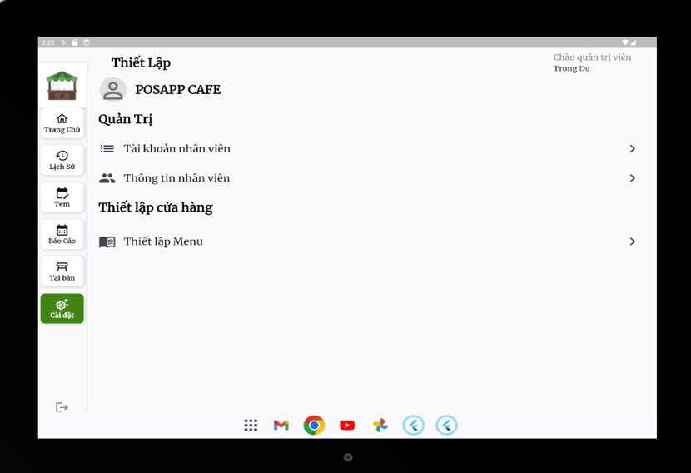
Thiết kế giao diện
Giao diện lịch sử hoá đơn
Giao diện quản trị của quản lý

Slide 26
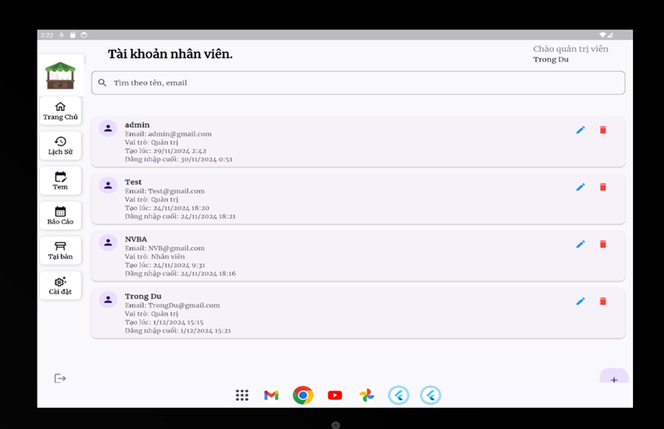
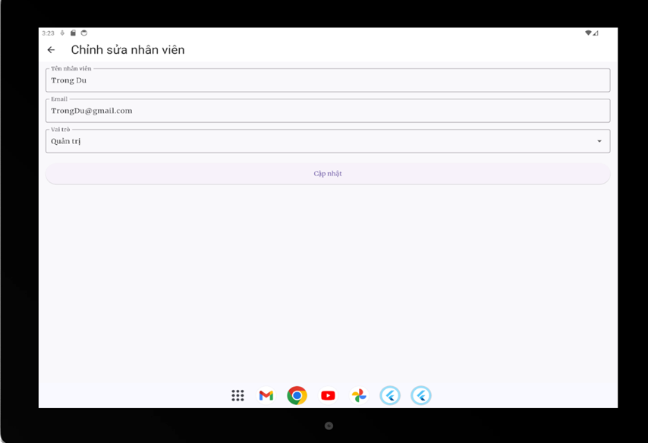
Thiết kế giao diện
Giao diện quản lý tài khoản nhân sự
Giao diện chỉnh sửa thông tin nhân sự

Slide 27
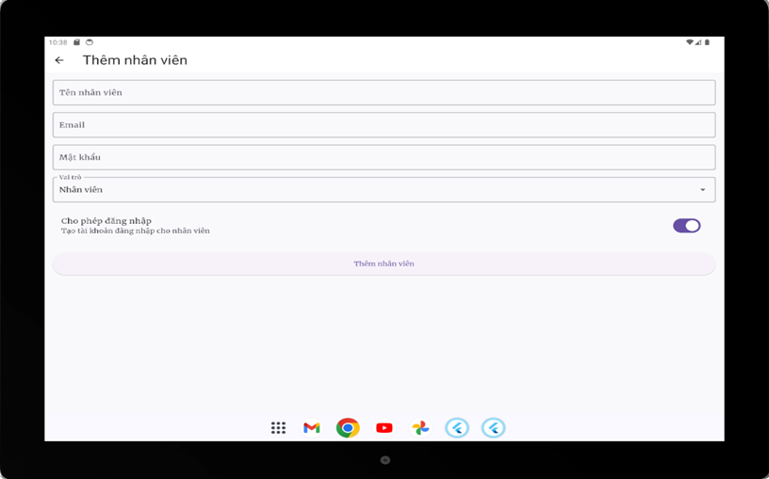
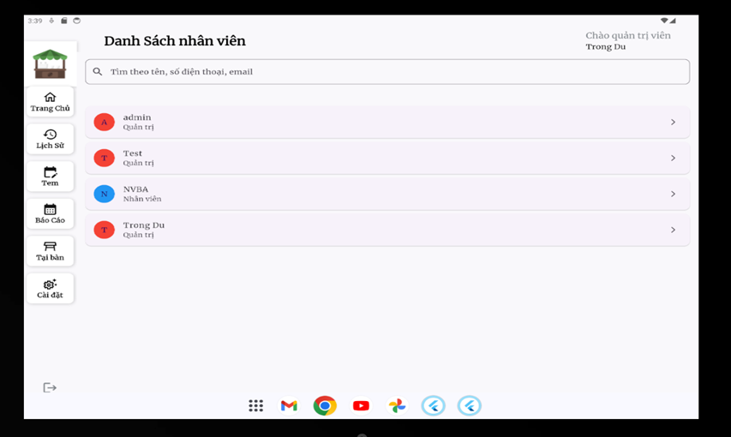
Thiết kế giao diện
Giao diện thêm tài khoản nhân sự
Giao diện quản lý tài khoản quản lý

Slide 28
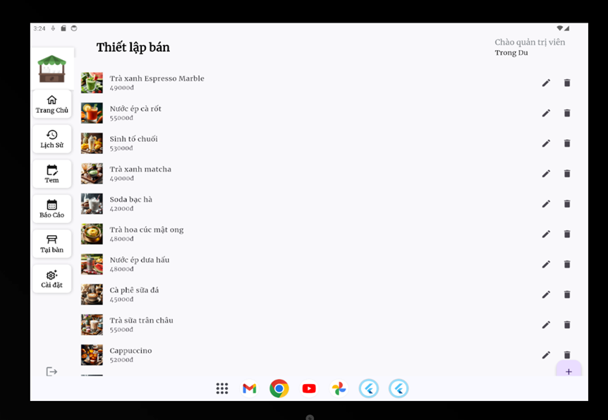
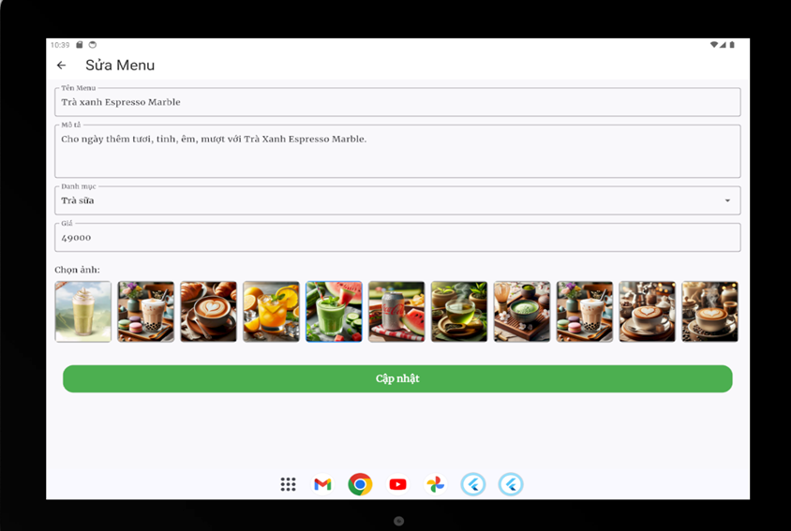
Thiết kế giao diện
Giao diện quản lý menu
Giao diện cập nhật thông tin menu

Slide 29
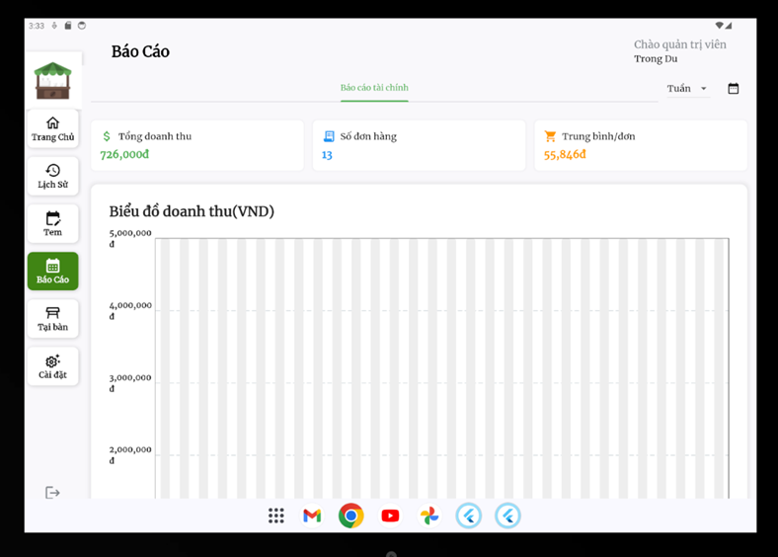
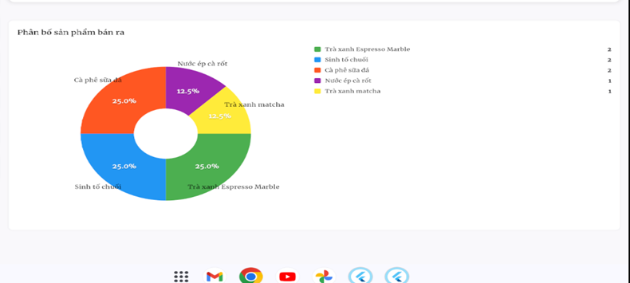
Thiết kế giao diện
Giao diện báo cáo doanh thu

Slide 30
Hướng phát triển
-Tính năng quản lý kho: Thêm tính năng theo dõi tồn kho của nguyên liệu, tự động cảnh báo khi nguyên liệu sắp hết hoặc cần nhập thêm, giúp tối ưu hóa việc quản lý nguyên liệu.
-Tích hợp thanh toán qua nhiều phương thức: Hiện tại, ứng dụng chỉ hỗ trợ một phương thức thanh toán cơ bản. Trong tương lai, có thể tích hợp thêm các phương thức thanh toán trực tuyến phổ biến như thẻ tín dụng, ví điện tử (Momo, ZaloPay, v.v.) để mở rộng sự thuận tiện cho người dùng.
-Hệ thống báo cáo và phân tích dữ liệu: Cung cấp các báo cáo chi tiết về doanh thu, số lượng đơn hàng và xu hướng tiêu dùng, từ đó hỗ trợ quản lý quán cafe trong việc đưa ra các quyết định chiến lược.

Slide 31
Kết Luận
Em ứng dụng những kiến thức đã tìm hiểu vào thực hiện một dự án cá nhân điều đó giúp em củng cố thêm kiến thức và có thêm rất nhiều kinh nghiệm.
Trong suốt quá trình thực hiện đồ án, em đã được triển khai và phát triển một ứng dụng cafe sử dụng công nghệ Flutter. Qua đó, em đã tìm hiểu và ứng dụng những kỹ thuật hiện đại trong việc xây dựng giao diện người dùng (UI) và trải nghiệm người dùng (UX), cũng như tích hợp các tính năng như quản lý đơn hàng, thanh toán và theo dõi các hoạt động của quán cafe.
Ứng dụng quản lý quán cà phê giúp đơn giản hóa và tối ưu hóa các quy trình quản lý: từ đặt hàng, thanh toán, đến quản lý nhân sự và thống kê doanh thu.

Slide 32
CẢM ƠN QUÝ THẦY CÔ VÀ CÁC BẠN ĐÃ LẮNG NGHE!

